Slide 1

Agência de viagens de Pernambuco
Projeto em PROLOG para disciplina de lógica para computação
Bruno Matheus - David Rios - Gerson Vinicius

Slide 2
Sobre nós
A logTravels PE tem como objetivo facilitar suas escolhas caso queira realizar uma viagem dentro do estado de Pernambuco.
Isso é feito a partir de consultas na nossa base de dados sobre cidades, viagens, horários, ônibus disponíveis, valores e rotas.

Slide 3
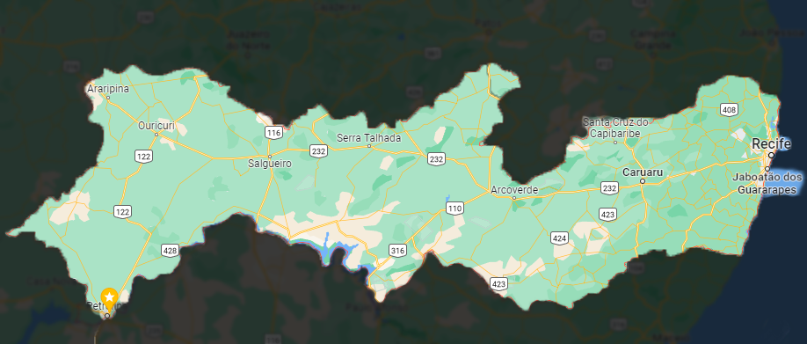
Como foi implementado ?
cidade("Petrolina").

Slide 4
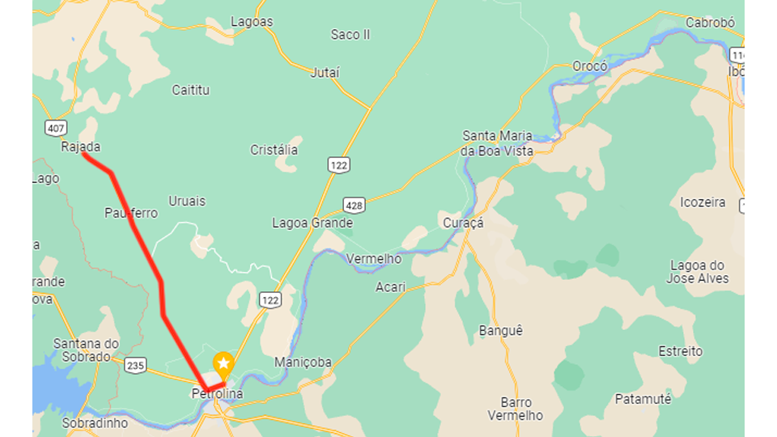
Rotas
pista("Petrolina", "Rajada", 78.5, "BR-407").

Slide 5
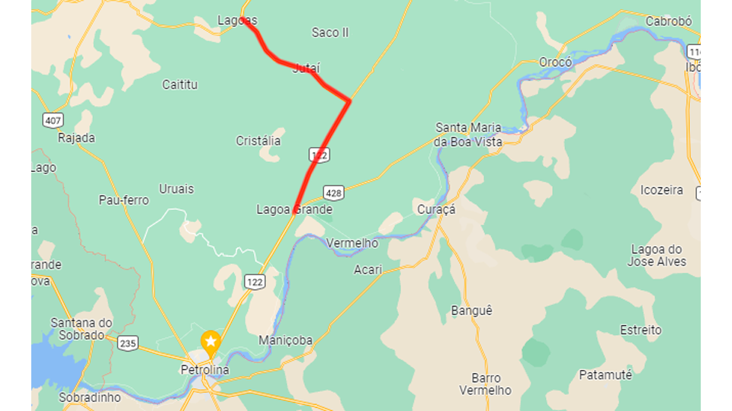
Rotas
pista("Lagoa Grande", "Lagoas", 76.2, "BR-122").

Slide 6
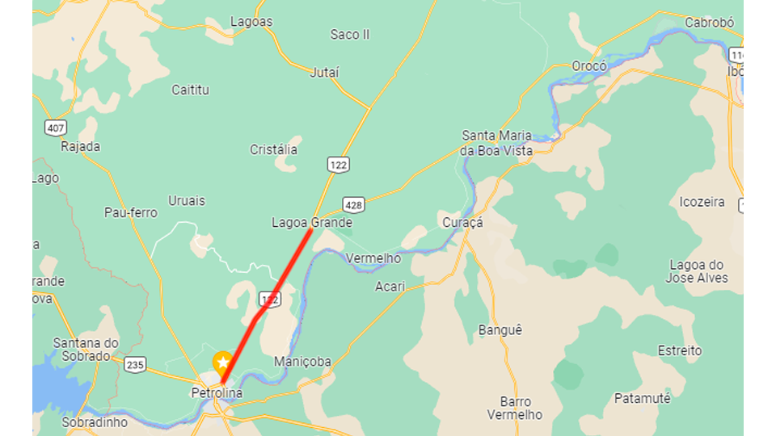
Rotas
pista("Petrolina", "Lagoa Grande", 53.2, "BR-122").

Slide 7
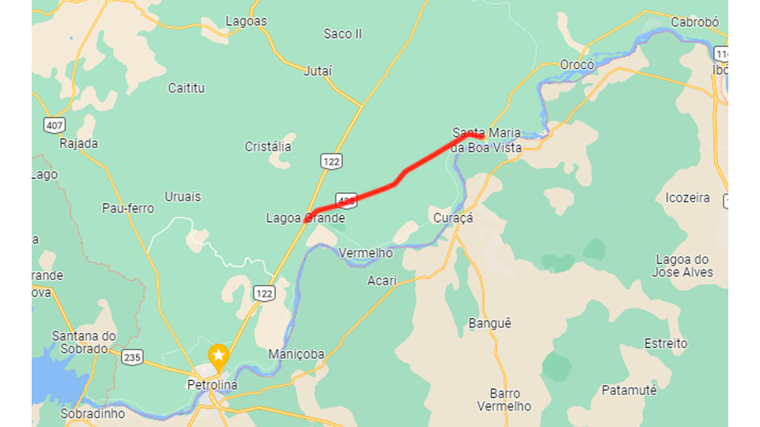
Rotas
pista("Lagoa Grande", "Santa maria da Boa Vista", 55.4, "BR-428").

Slide 8




Ônibus
onibus("placa", "Pernambucana").
onibus("placa", "Cruzeiro").
onibus("placa", "viação Progresso").
onibus("placa", "Progresso").

Slide 9

Viagem
viagem("Origem", "Destino", "idViagem", 114.00).

Slide 10
Horário
horario("id_Viagem","placa_do_Onibus", 6 * 60 , 6 * 60 + 46).
onibus("placa", "Pernambucana").
pista("Z", "Destino", distância, "estrada").
pista"X", "Y", distância, "estrada").
pista("Origem", "X", distância, "estrada").

Slide 11
Questionamentos
Quais as viagens disponíveis a partir de uma cidade?
Quais as viagens disponíveis em cada empresa?
Qual a viagem mais barata a partir de um determinado horário?
Qual a viagem mais rápida entre as cidades A e B?
Quais os possíveis trajetos entre A e B?
Qual o menor trajeto percorrido entre a cidade X e a cidade Y?

Slide 12

:- Regras

Slide 13
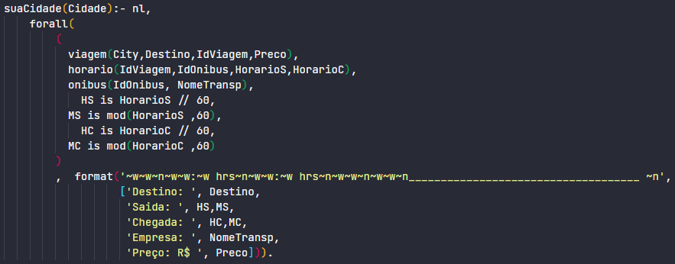
sua Cidade
Sua função é mostrar todas as viagens disponíveis em uma cidade.

Slide 14
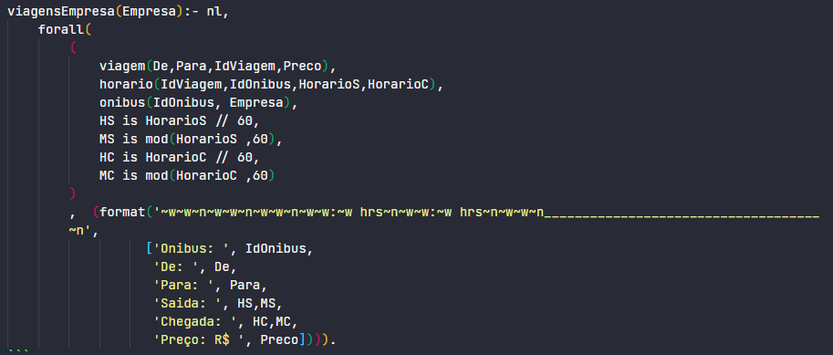
Viagens Empresa
Sua função é mostrar todas as viagens disponíveis de uma determinada empresa.

Slide 15
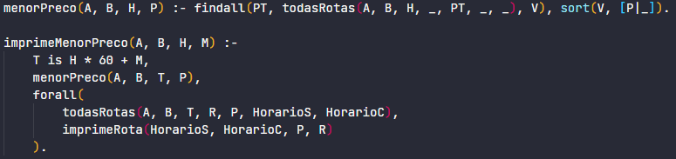
Menor Preço
Sua função é imprimir o menor preço para uma viagem de A até B saindo depois das H horas.

Slide 16
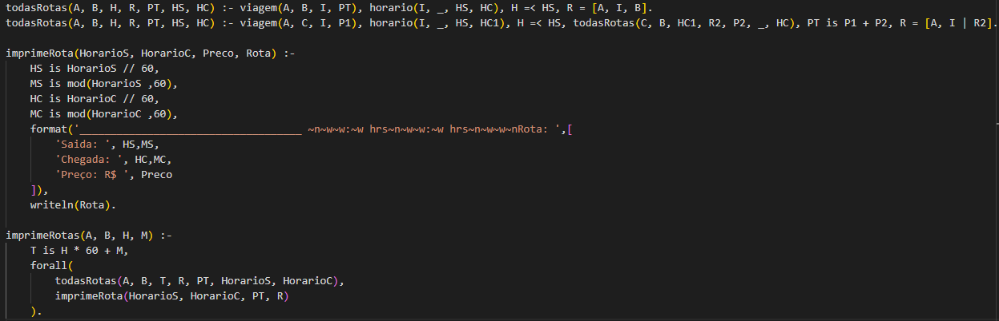
Todas as Rotas
Sua função é mostrar todas as rotas de ônibus da cidade A para B saindo a partir das H horas.

Slide 17
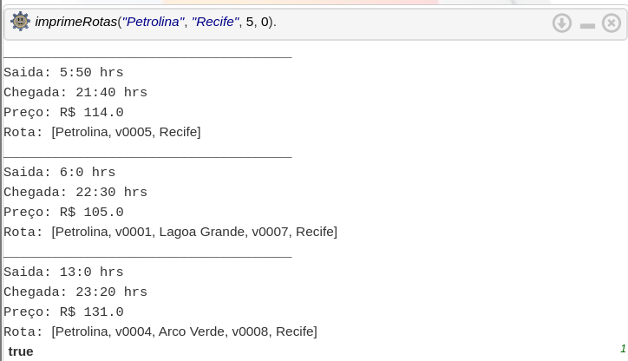
Todas as Rotas
Sua função é mostrar todas as rotas de ônibus da cidade A para B saindo a partir das H horas.

Slide 18
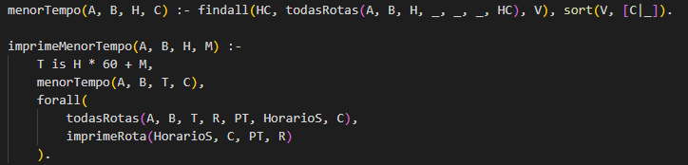
Menor Tempo
Sua função é imprimir o menor tempo de chegada em B saindo de A depois das H horas

Slide 19
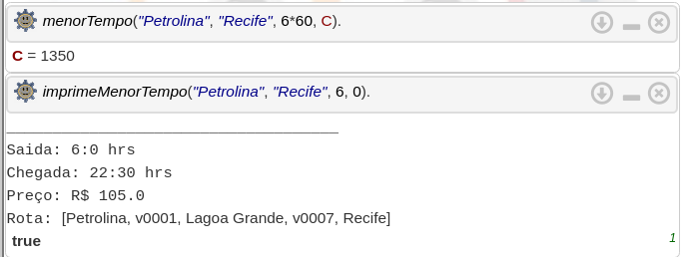
Menor Tempo
Sua função é imprimir o menor tempo de chegada em B saindo de A depois das H horas

Slide 20
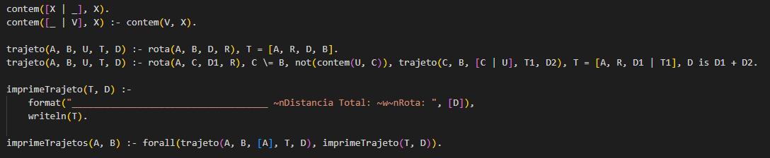
Trajeto
Mostra todos os trajetos possíveis entre as cidades A e B.

Slide 21
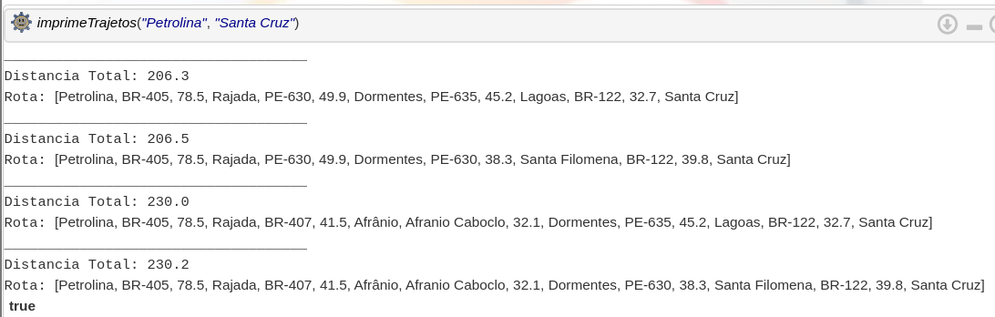
Trajeto
Mostra todos os trajetos possíveis entre as cidades A e B.

Slide 22
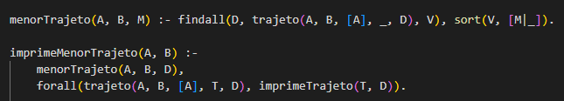
Menor Trajeto
Sua função é mostrar o menor trajeto entre a cidade A e a cidade B.

Slide 23
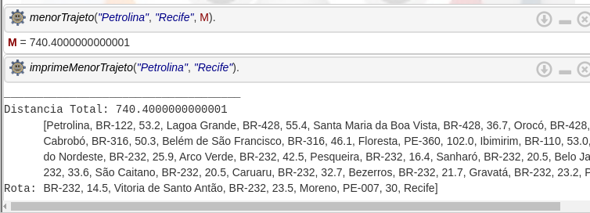
Menor Trajeto
Sua função é mostrar o menor trajeto entre a cidade A e a cidade B.

Slide 24
Obrigado!

Slide 25

Bruno Matheus P. Silva
Gerson Vinicius Rodrigues de Macedo.
David Rios Santana

